Slide 1
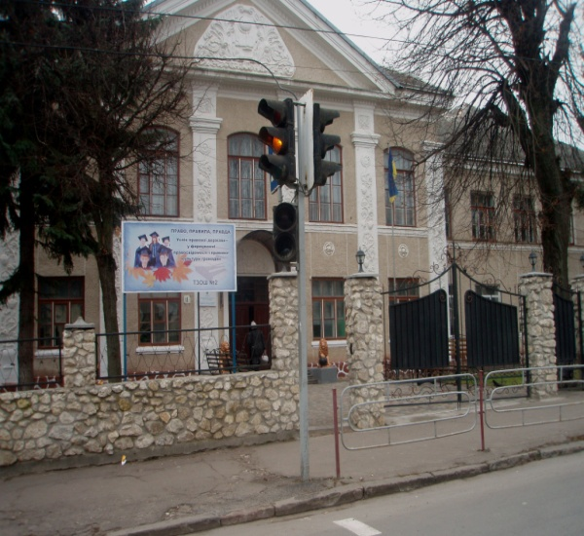
ТЕРНОПІЛЬСЬКА ЗАГАЛЬНООСВІТНЯ ШКОЛА І – ІІІ СТУПЕНІВ №2 ТЕРНОПІЛЬСЬКОЇ МІСЬКОЇ РАДИ ТЕРНОПІЛЬСЬКОЇ ОБЛАСТІ
ПОРТФОЛІО
Корнійчук
Оксани Миколаївни
учителя географії та природознавства

Slide 2
Моє педагогiчне кредо:
«Мало знати – потрібно й використовувати,
мало бажати – потрібно й робити»
Й. Гете
«ДАТИ ДІТЯМ РАДІСТЬ ПРАЦІ, РАДІСТЬ УСПІХУ В НАВЧАННІ, ПРОБУДИТИ В ЇХНІХ СЕРЦЯХ ПОЧУТТЯ ГОРДОСТІ, ВЛАСНОЇ ГІДНОСТІ…»
В.О.СУХОМЛИНСЬКИЙ.

Slide 3
Дата народження: 9 вересня 1975 р.
Освіта: вища, Тернопільський педагогічний інститут, 1997 р.
Спеціальність: вчитель географії та природознавства з правом викладання біології
Місце роботи: Тернопільська загальноосвітня школа І – ІІІ ступенів №2 Тернопільської міської ради Тернопільської області
Посада: вчитель географії та природознавства, заступник директора школи з виховної роботи
Стаж роботи: 16 років
Категорія:вища, “Старший вчитель”
Курси підвищення кваліфікації: 2011
Рік атестації: 2011

Slide 4
« Кожен учень повинен одержувати освіту не уявну, а справжню, не поверхову, а грунтовну»
В.О. Сухомлинський
Головні стратегії сучасної освіти
Враховуючи бурхливий розвиток комп’ютерних технологій, навчання майбутніх користувачів для інформаційного суспільства повинно стати масовим та достатньо швидким
Головні
стратегії
сучасної
освіти
Формувати інформаційну культуру учнів повинен кожен вчитель, а не лише вчитель інформатики
Успіхи учнів безпосередньо залежать від якісної підготовки педагогів

Slide 5
Методична проблема
Єдиний шлях, що веде до знання – це діяльність
Бернард Шоу
“Використання інноваційних технологій на уроках географії”

Slide 6
Обгрунтування вибору проблеми
Один чоловік пристав до Аристотеля з нудною і довгою розповіддю. Нарешті він запитав філософа, який мовчав увесь час: "Я не втомив тебе?" На що той відповів: "Ні, я не слухав". "Заговори так, щоб я тебе побачив", - запропонував йому Аристотель
Впровадження інновацій, використання інформаціїно-комунікаційних технологій – це не примха моди, а ефективний засіб навчання

Slide 7
Щоб реалізувати проблему
ставлю за мету:
помітити, зберегти та розвинути творчі здібності учнів;
практично застосовувати свої знання;
підготувати до життя та діяльності в умовах сучасного суспільства;
включити в активний пошук нових знань.
сформувати здатність до самостійної праці;
закласти навички роботи з різними інформаційними джерелами;
привчити до групової діяльності;
викликати інтерес до поглибленого вивчення предмета;

Slide 8
Щоб досягти поставленої мети:
Чергую уроки вивчення теоретичного матеріалу з практичними роботами
Добираю завдання з урахуванням індивідуальних здібностей учнів
Використовую на уроках інтерактивні методи навчання
Проводжу нестандартні уроки
Здійснюю міжпредметні зв’язки
Завдяки їх застосуванню досягаю постійної активної взаємодії всіх учнів, виявлення творчості кожного, вільне висловлювання думки, знаходження ідей та рішень.

Slide 9
Основним моїм завданням є
відібрати зі своїх методичних надбань усе прогресивне,
змінити, модернізувати, трансформувати навчальний
процес так, щоб забезпечити його дослідницький,
пошуковий характер.
Такий підхід сприяє розвитку мислення, розумових творчих здібностей учнів.
Учні психологічно краще готуються до сприйняття
невідомого, нового для них.
Це зумовлює не тільки кращі результати в навчанні, а й сприяє формуванню особистості, таких моральних якостей, як цілеспрямованість, наполегливість, принциповість.

Slide 10
Застосовуючи різні форми і методи навчання, намагаюся робити так, щоб для учнів поступово розкривався
світ таємниць і відкриттів,
світ різноманіття природи, життя та побуту людей у ній,
світ наукових дискусій, поразок та перемог,
світ могутності природи і водночас її беззахисності.
Процес навчання спрямовую так, щоб дітям було цікаво вчитися.
Інтерактивне навчання спрямоване на розвиток особистості учнів.

Slide 11
Стимулювання до самостійної ігрової творчості, шляхом складання аналогічних завдань
Використання опорних схем, тестів
Постійне введення
в на уроках ігрових елементів (міні-кросвордів, чайнвордів, ребусів, загадок)
Використання мультимедійних засобів
ФОРМУВАННЯ
СТІЙКОГО
ІНТЕРЕСУ ДО
ВИВЧЕННЯ
ГЕОГРАФІЇ
Самостійне вивчення багатьох тем по цікаво сформульованих завданнях; випереджаючі завдання
Інноваційні технології:
проблемна технологія;
ігрова технологія;
технологія колективної
та групової діяльності
Проведення інтегрованих уроків із вчителем інформатики (створення буклетів)
Гурткова робота, екскурсії.
Участь у районних конкурсах туристсько- краєзнавчого напрямку
Практичне і яскраве
навчальне середовище –
географічний кабінет,
участь учнів у його
поповненні

Slide 12
Інноваційні технології навчання географії
Проблемно-пошукова технологія
Застосування інноваційних технології навчання географії
Ігрові технології
Технологія колективної та групової діяльності
Проектна технологія
Інформаційні технології

Slide 13
Інтерактивні методи навчання, які я використовую на уроках:
Географічна розминка, “Лови помилку”
“Чомучка”
Розв'язування проблемних ситуацій;
Мозковий штурм
Мандрівка
Метод “Дерево рішень”
Метод “Мікрофону” та метод “Прес”
Ігрова діяльність
Групова робота
Використання ІКТ

Slide 14
Головоломки та логічні ланцюжки розвивають логічне мислення
Закінчіть речення:
а) з висотою температура повітря……;
б) завод з виробництва глинозему знаходиться у...
Заповніть пропуски у реченні:
а) коли дві літосферні плити…….., то утворюються гори;
б) Австралія – це най……… материк планети.
Складіть слово і дайте визначення поняття:
а) ф о р с е д і г р а – гідросфера;
б) к н о т а ті к е – тектоніка.

Slide 15
Логічні ланцюжки
(потрібно відкинути зайве слово і пояснити чому воно зайве)
а) термометр; а) Чорне; а)Львів;
б) барометр; б) Каспійське; б) Одеса;
в) сейсмограф; в) Азовське; в) Донецьк;
г) гігрометр. г) Червоне. г) Харків.
Підбери пару
(записано у довільному порядку в дві колонки географічні терміни чи назви. Потрібно стрілками з‘єднати відповідні пари)
Гірські системи Вершини
Кавказ Еверест
Альпи Народна

Slide 16
Опорна схема – це ефективний метод уроку
Опорна схема – це вид стислого запису, що слугує засобом графічного узагальнення вивченого матеріалу й сприяє легшому його засвоєнню.

Slide 17
Використання опорних схем сприяє
Осмисленому засвоєнню понять
Формуванню глибоких знань
Розвитку логічного мислення
Розвитку пам'яті
Розвитку в учнів самостійної роботи
Розвитку в учнів самоконтролю
Розвитку здатності до аналізу
Керуванню пізнавальної діяльності учнів

Slide 18
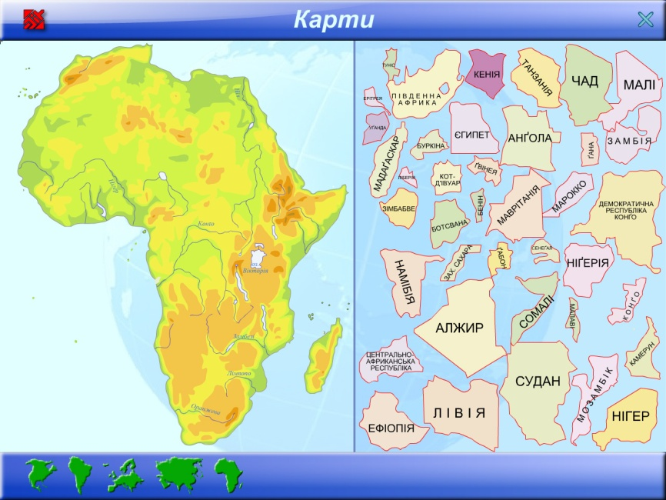
Інтерактивні карти – новий тип інтерактивних засобів навчання
мають властивості географічної карти, а також з’являються нові властивості:
можливість зміни змісту карти;
виділення основної території;
використання на уроці декількох карт;
накладання карт;
виконання різноманітних завдань на контурних картах (практичні роботи, різні вправи)

Slide 19
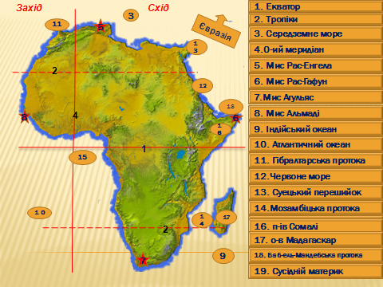
Мультимедійні презентації – ефективна форма роботи в процесі розвитку творчих здібностей учнів
У навчанні особливе значення надається власній діяльності дитини, її пошуку, розвитку творчої уяви, усвідомленню і застосуванню нею нових знань.
У ході створення презентацій учні розвивають своє мислення і творчу уяву, використовуючи прийоми порівняння, виділення головного в навчальному матеріалі.

Slide 20
Можливості використання ІКТ на уроках географії
Актуалізація опорних знань та вмінь учнів
Випереджувальні вправи
Мотивація навчальної діяльності
Незакінчений фрагмент фільму про явища або процеси; демонстрація учнівських робіт з заданої тематики, слайдів
Вивчення нового матеріалу
Демонстрація схем, малюнків, процесів, явищ, фільмів, наочних посібників, карт, слайдів
Етапи уроку
Закріплення знань
та вмінь учнів
Контроль знань та вмінь учнів
Тести, схеми, таблиці, карти, що містять в собі проблемні питання
Тести, проблемні питання, створення власних розробок учнями

Slide 21
Орієнтовна структура уроку
із застосуванням інтерактивних технологій
Мотивація
Сфокусувати увагу дітей на проблемі та викликати інтерес до теми
коротка розповідь
бесіда
Мозковий штурм
Мікрофон
Оголошення теми та очікуваних результатів
за допомогою проблемних питань визначити тему завдання
нагадати про оцінювання
Забезпечити розуміння учнями змісту їх діяльності під час заняття
Надання необхідної інформації
міні-лекція
читання тексту підручника
робота з додатковим матеріалом (наочності, презентації, картки)
Дати інформацію для опрацювання за короткий час
Інтерактивна вправа
Засвоєння навчального матеріалу
інструктування учнів щодо правил дії та часу
об’єднання в групи
виконання завдання
презентація роботи
Рефлексія результатів
Усвідомлення отриманих результатів
індивідуальна робота / в парах/
в групах
усна розповідь
письмовий звіт
колективне обговорення
Підбиття підсумків засвоєних знань, пошук проблеми, планування перспективи та корекції
Підсумки
описовий коментар зробленого
знайти причини прогалин
розробити перспективні завдання щодо їх подолання

Slide 22
Урок-пошук
Урок-подорож
Урок-експедиція
Форми
і методи
роботи
Урок-практикум
Урок-конференція
Урок-дослідження
Урок-пригода
Урок-дискусія

Slide 23
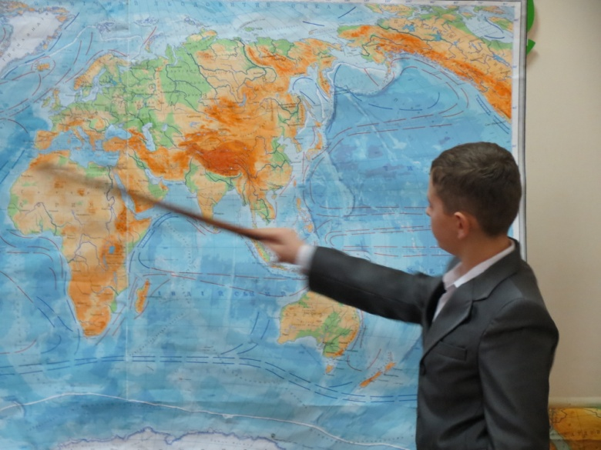
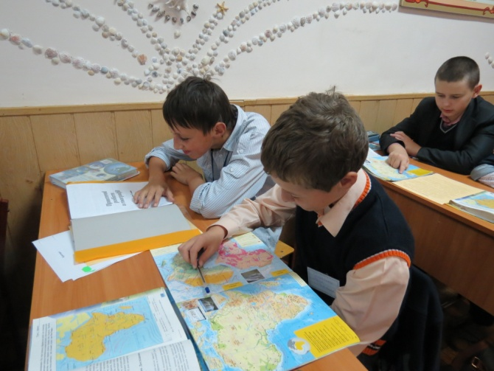
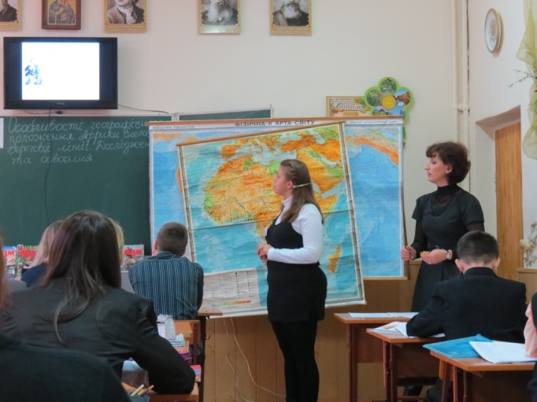
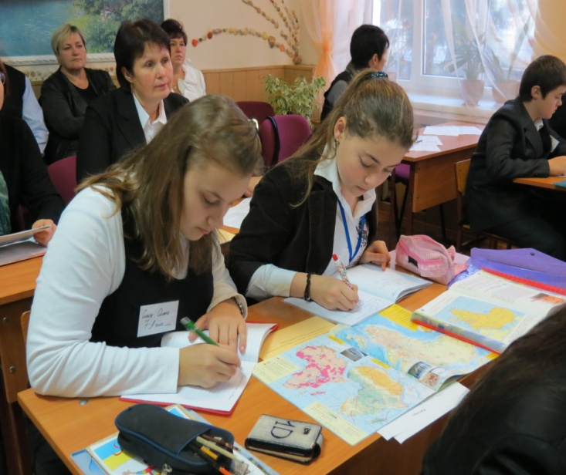
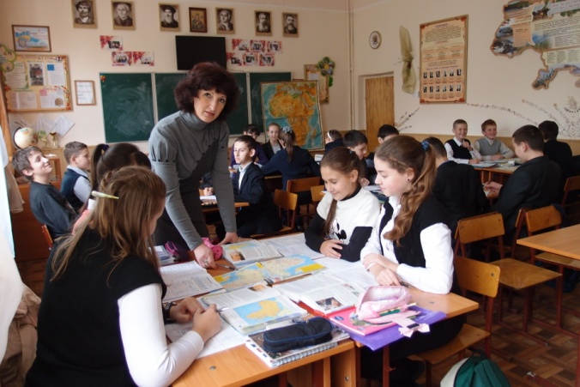
Прийоми та методи
сучасного уроку
Мультимедійна технологія
Метод «прес», робота з картою
Географічний практикум
«Мікрофон», бліцопитування
Робота в групах

Slide 24
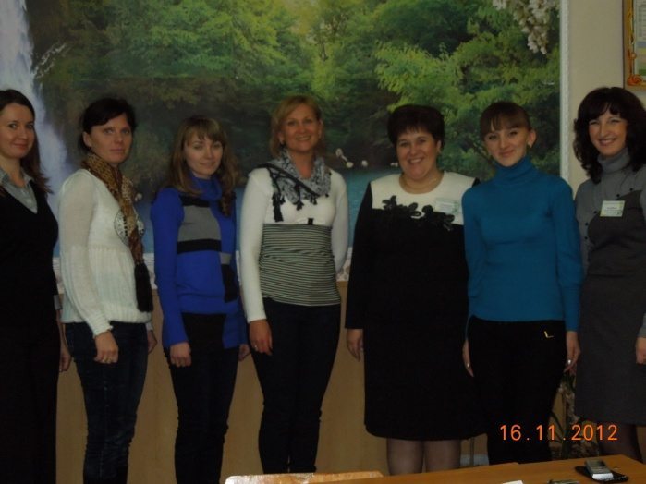
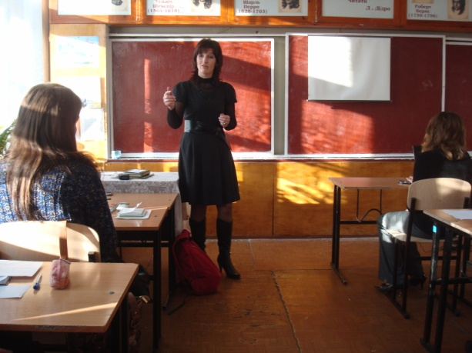
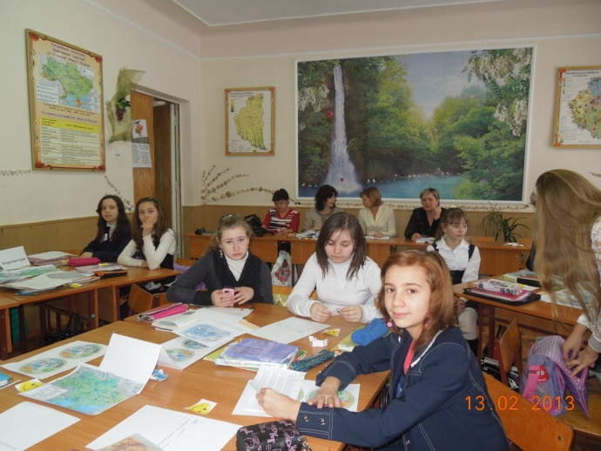
Участь у роботі
школи молодого вчителя
Участь у роботі міського
МО вчителів географії
Методична
робота
Участь в обласних семінарах,
творчих лабораторіях
“Інтерактивні технології
в сучасній школі
Участь в панорамі
творчих уроків

Slide 25
Результати педагогічної діяльності
Моїм творчим кредо є реалізація прогресивних методів навчання, які можуть забезпечити високий рівень засвоєння учнями вивченого матеріалу; зробити так, щоб навчання для дітей не було тягарем, а диктувалось їх внутрішньою потребою і бажанням здобувати знання.
Навчання повинно бути цікавим, яскравим, емоційно-образним. „ Нудні уроки тільки й можуть, що викликати ненависть до викладача і до того, що викладається”
(Ж.-Ж. Руссо)

Slide 26
Порівняння навчальних досягнень учнів за 2009-2010 н.р.
Високий рівень
Достатній рівень
Середній рівень
Початковий рівень
50%
52%
44,1%
43%
24,6%
33,3%
22,6%
20,4%
5%
5%
6 – A,Б
7 - A
5 – A,Б
Уроки проводяться
з використанням ІКТ
Уроки проводяться
з використанням ІКТ та
проектної технології

Slide 27
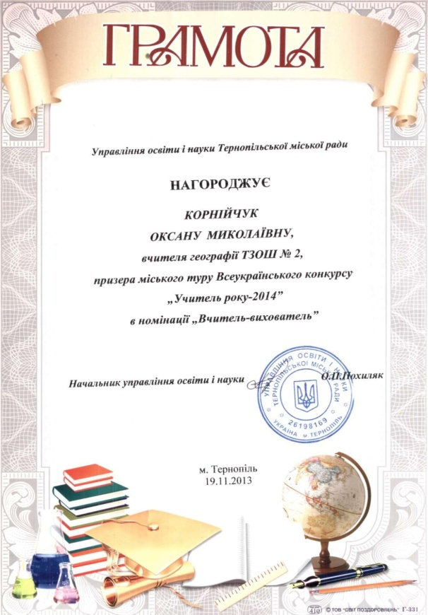
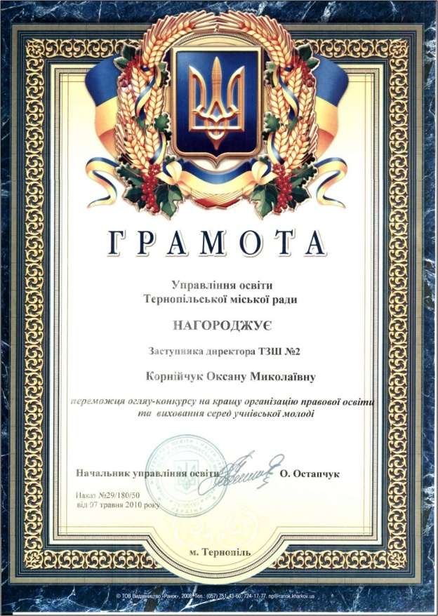

Slide 28
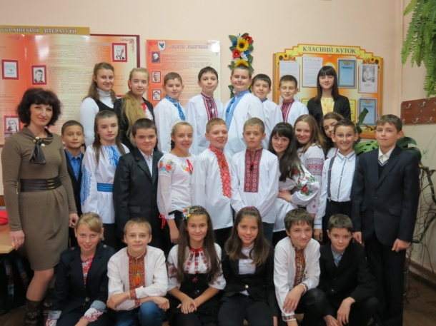
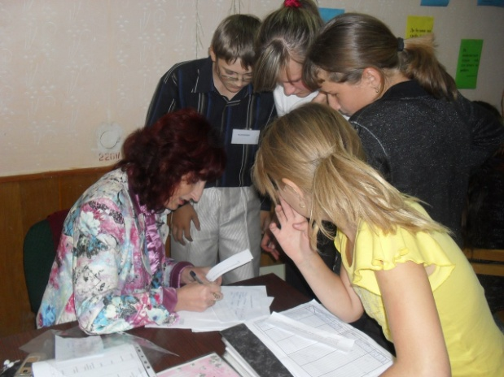
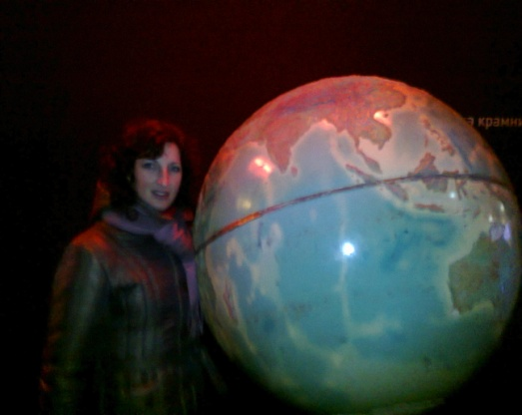
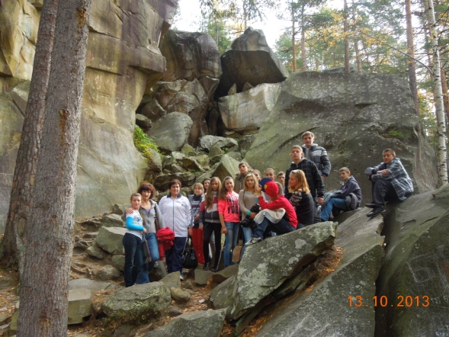
Напрями та форми позакласної роботи з географії
Культурно-просвітницький
Науково-дослідницький
Туристсько-краєзнавчий
Інформаційні години
Олімпіади
Екскурсії
Географічні тижні
Науково-дослідницькі роботи
Походи
Предметні газети
Проектна діяльність
Подорожі
Географічні вечори
Участь у Всеукраїнських конкурсах та експедиціях

Slide 29
Висновки
Систематичне використання на уроці інтерактивних технологій сприяє наступному:
зростанню продуктивності уроку;
реалізації міжпредметних зв’язків;
уможливленню організації проектної діяльності учнів зі створення навчальних програм під керуванням викладача;
логічному викладу навчального матеріалу, що значно підвищує рівень знань учнів;
покращенню взаємин "учень-викладач“;
зміні ставлення учнів до комп’ютера: вони починають сприймати його як універсальний інструмент для роботи в будь-якій галузі людської діяльності.
Учитель, будь сонцем, що випромінює людське тепло, і будь благодатним ґрунтом для розвитку людських почуттів; сій знання не лише в пам’яті й свідомості твоїх учнів, а передусім у їхніх душах і серцях. Ш. Амонашвілі

Slide 30
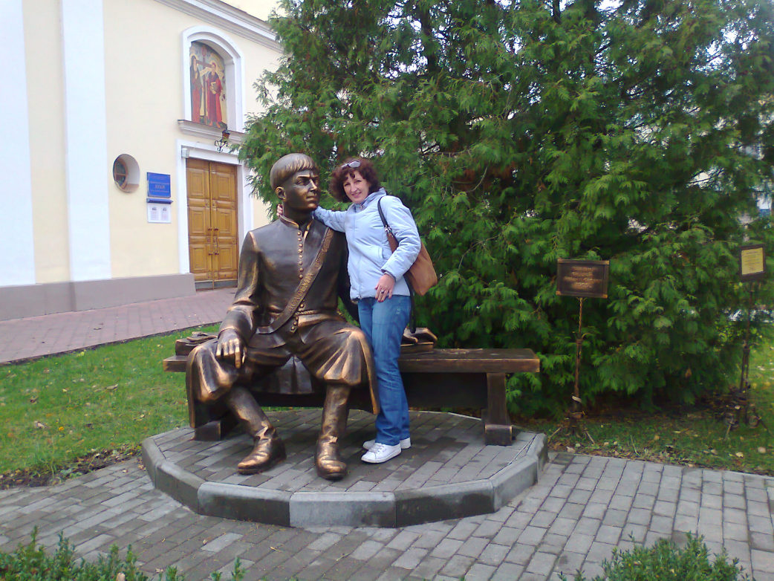
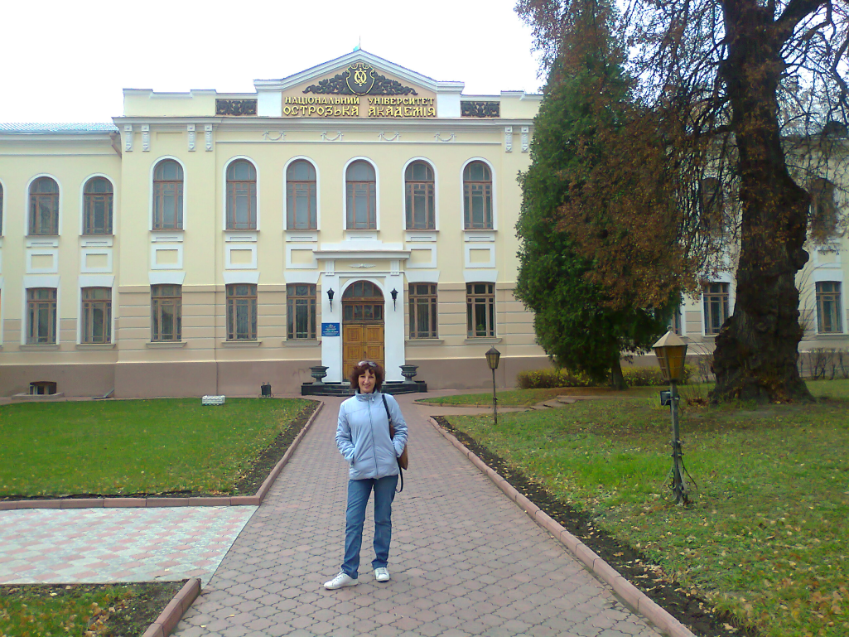
І на завершення:
“Пам'ятайте, що ви не тільки сховище живих знань, не тільки фахівець, який уміє передати інтелектуальне багатство людства молодому поколінню, запалити в його душі вогник допитливості, любові до знань. Ви - один зі скульпторів, який творить людину майбутнього”
Василь Сухомлинський
Пам'ятник учневі
Дякую за увагу !

